Slide 1
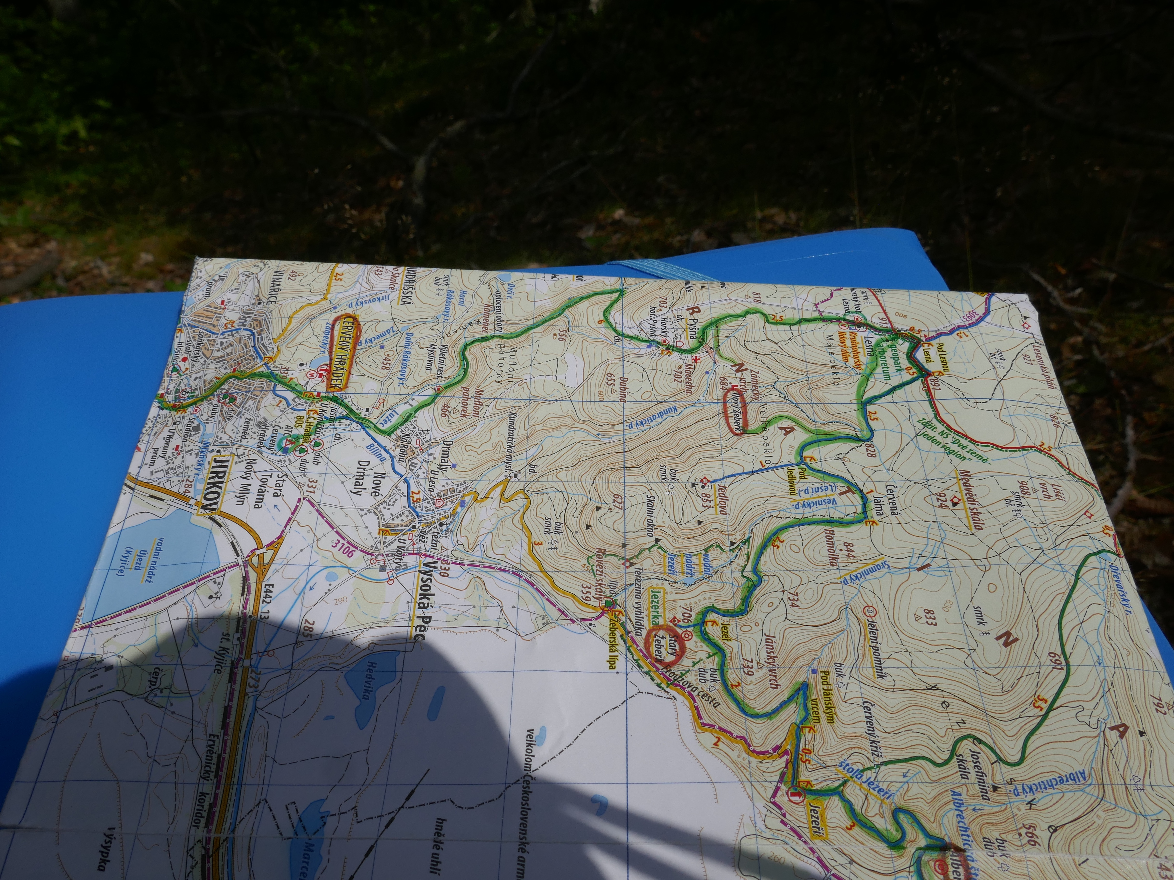
DofE – expedice Zřícená
25.-27.6.2023

Slide 2
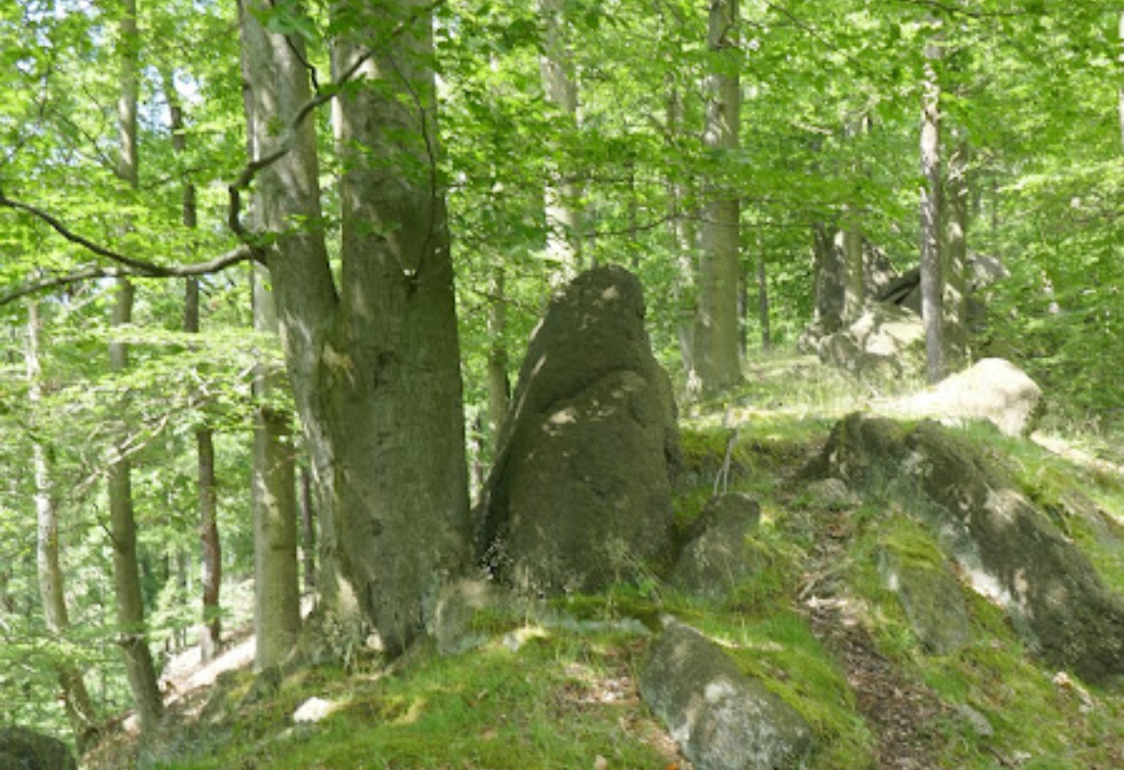
Zřícenina hradu Alberk

Slide 3
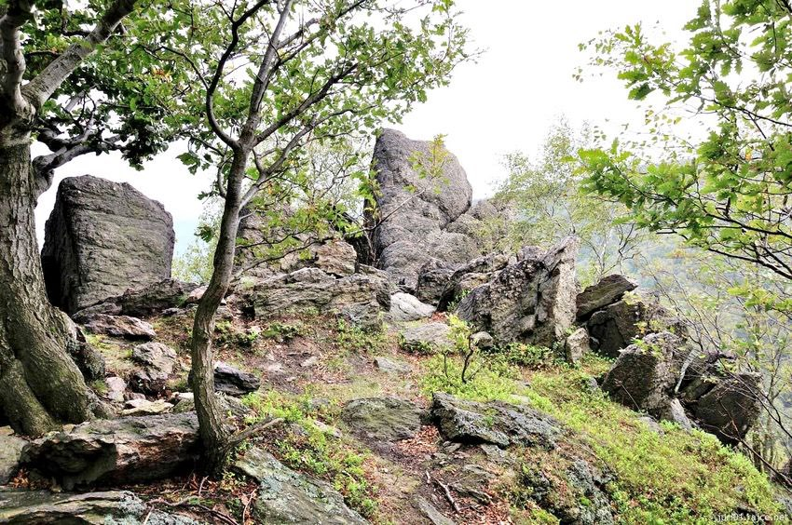
Starý Žeberk

Slide 4
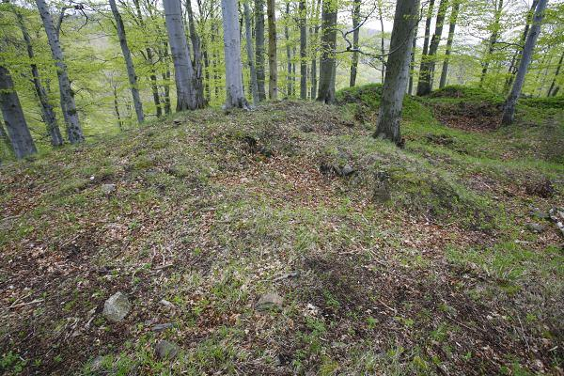
Nový Žeberk

Slide 5
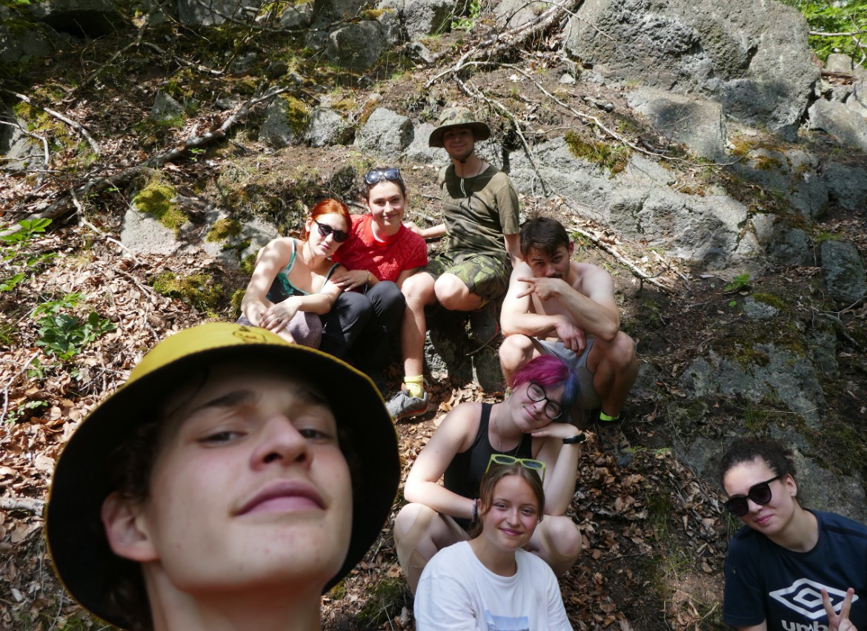
Starý Žeberk

Slide 6
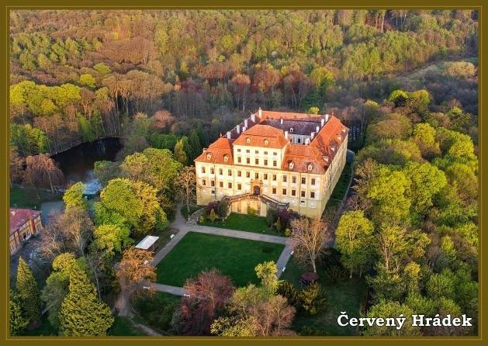
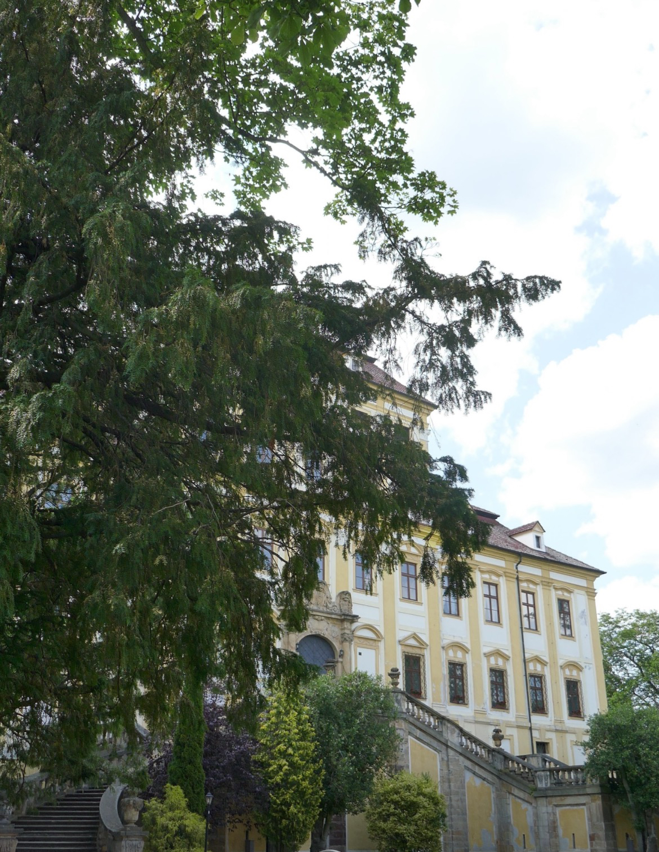
Červený hrádek

Slide 7
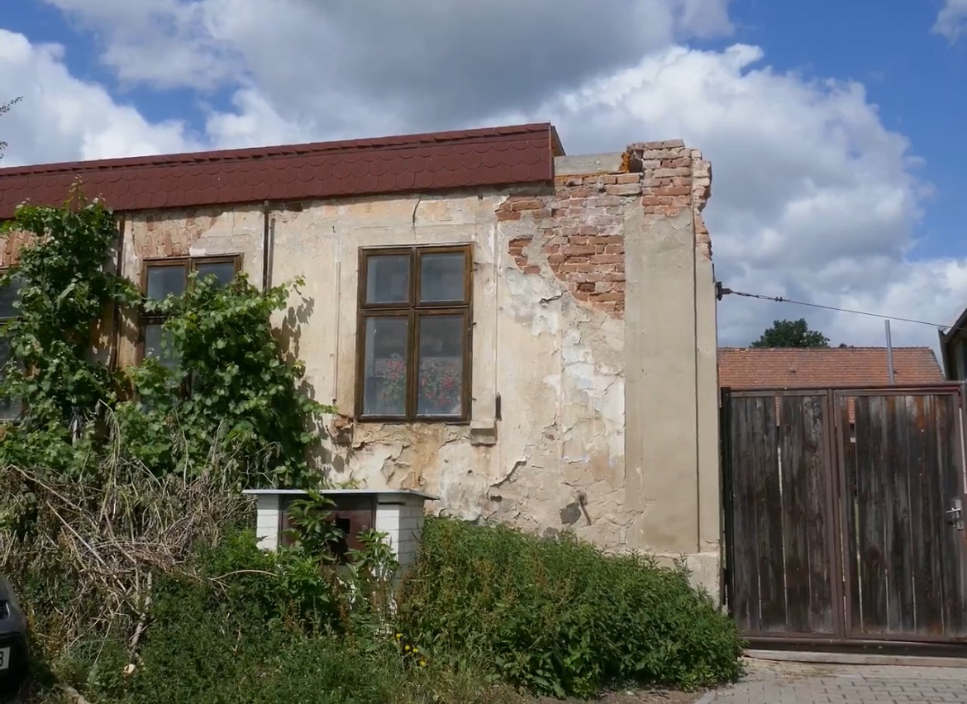
Bývalá tvrz Okořín

Slide 8
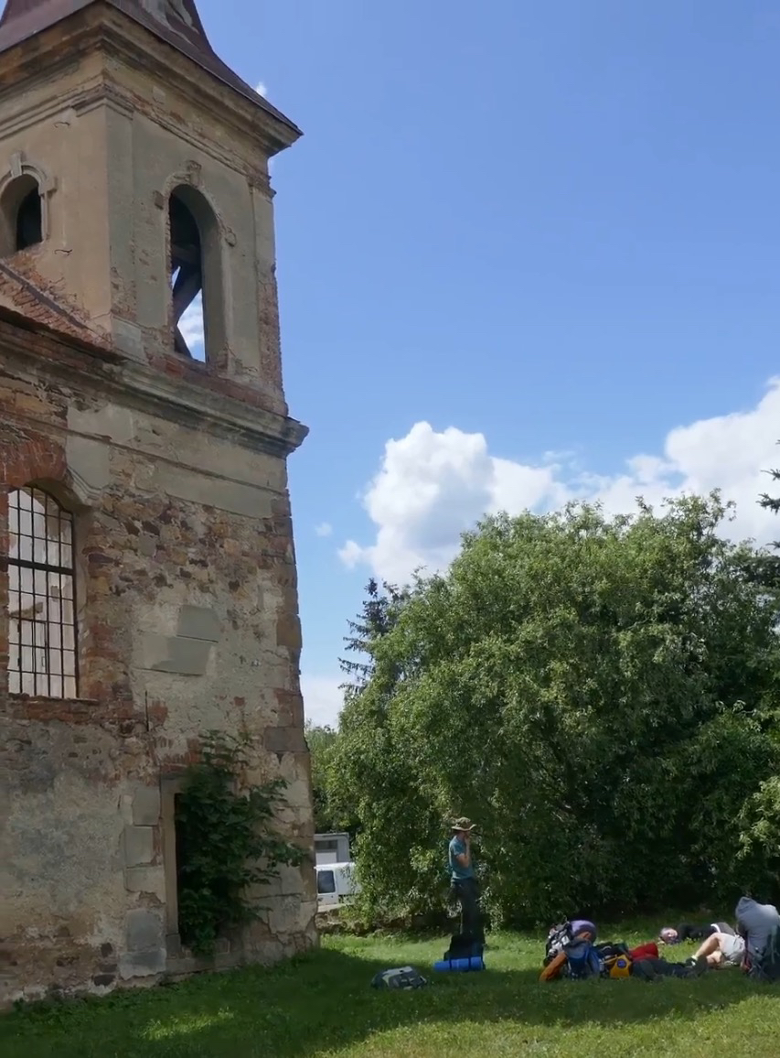
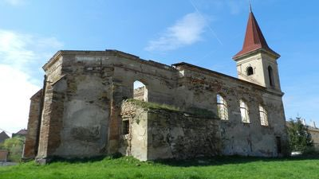
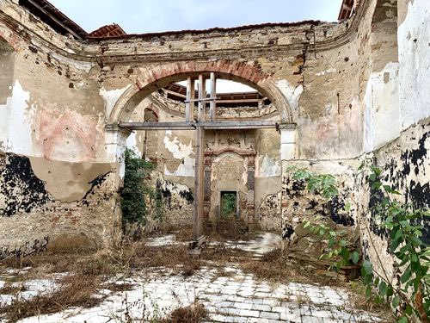
Zřícenina kostela sv. Michala

Slide 9
Závěr
Většina míst už byla k nepoznání v porovnání s tím, jak vypadala v minulosti. Výjimkou byl ale například Červený hrádek. Příroda a cesta ke zřícenině byla nejhezčí u Starého Žeberka.
Expedici jsme si moc užili a přinesla nám mnoho nových zkušeností i zážitků.

